Slide 1
EXPO-ORIENTA 17, 18 y 19 de Octubre de 2016 09:00 a 17:00 horas. Inauguración: 17 de octubre, 10:00 horas
12 de septiembre de 2016

Slide 2
Objetivo
Dar conocer la diversidad de opciones profesionales de nivel licenciatura y Técnico Superior Universitario (TSU) de la Universidad Veracruzana en sus diferentes áreas, modalidades y campus, describiendo cada uno de los programas educativos desde su perspectiva curricular (plan de estudios, perfiles de ingreso, egreso, mercado laboral, entre otros), así como los principales programas de apoyo al estudiante y ofrecer servicios de orientación vocacional e información profesiográfica a los estudiantes del nivel medio superior que coadyuven en su proceso de elección profesional, de acuerdo a sus intereses, habilidades y aptitudes.

Slide 3
Actividades
El evento está integrado por cuatro principales actividades:
Conferencias sobre el proceso de ingreso.
Taller para el ingreso a la UV con la autoevaluación del examen AEXI.
Orientación profesiográfica y profesional (pasos para elegir la mejor carrera).
Stands por facultad con la participación de estudiantes.

Slide 4
Acciones
Evento simultáneo en todas las regiones los días 17, 18 y 19 de Octubre de 2016, de 09:00 a 17:00 h.
Inauguración: 17 de octubre, 10:00 h.
Por región
Adaptar el programa de actividades y definir la sede del evento.
Gestionar los recursos técnicos y materiales.
Conformar comisiones y asignar funciones para la organización, planeación, operación y evaluación del evento en su respectiva región.

Slide 5
Acciones
Por región
Realizar reuniones de coordinación con los Directores de las Facultades.
Hacer amplia difusión del evento, a través de los portales instituciones, comunicados, redes sociales, entre otros.
Extender la invitación a todas las escuelas de nivel medio superior de la región y sus alrededores, así como también la coordinación de su asistencia.

Slide 6
Acciones
La Dirección General de Administración Escolar es la responsable de la coordinación general de la Expo Orienta y en Xalapa estarán colaborando con la Facultad de Pedagogía, Xalapa
Asesorar la organización y puesta en marcha del evento en cada región.
Compartir a todas las regiones:
Programa general;
Formatos e instrumentos;
Imagen institucional del evento;
Aplicaciones (banner, imágenes para redes sociales, carteles, tríptico institucional, mampara, gafetes, constancias, entre otros), los cuales estarán disponibles en el sitio https://www.uv.mx/secretarios-facultad/general/expo-orienta-2016/

Slide 7
Acciones
La Dirección General de Administración Escolar
Establecer comunicación directa con la SEV y la DGB, para emitir la invitación y difusión del evento.
Acciones a mediano plazo
Unificar los portales web de las facultades con información útil y atractiva para los aspirantes, teniendo como punto de partida el portal de aspirantes (resaltar las oportunidades laborales y publicar material promocional).
Rediseñar el contenido del portal de aspirantes.
En coordinación con Comunicación Universitaria, creará videos y recorridos virtuales por las instalaciones de las facultades.

Slide 8
Logística en Xalapa
Responsabilidad de las Direcciones Generales de Áreas Académicas y SEA:
Nombrar a un coordinador por área académica, con el fin de apoyar y supervisar la participación de las Facultades durante la organización y operación del evento, además de ser el enlace con la coordinación general de la Expo Orienta.
Convocar a una reunión con directores de las entidades para:
Dar a conocer el objetivo e importancia del evento
La renta de stands, mesas, sillas y demás material será cubierta con los recursos de cada entidad.

Slide 9
Logística en Xalapa
Solicitar los datos completos del personal académico y estudiantes que participarán como informadores profesiográficos, así como el nombre del responsable del stand y enviarlo. Cada dirección de área enviará el concentrado de responsables a los correos pedagogia@uv.mx y bsanchez@uv.mx a más tardar el día 22 de septiembre de 2016.
Entregar a cada director de Facultad los siguientes documentos que serán proporcionados por la coordinación general: guion didáctico del Informador Profesiográfico, lineamientos de participación, lugar de stand asignado, funciones y obligaciones.
Coordinar la elaboración de los trípticos con la información de su programa educativo, así como la actualización de los portales web de cada entidad.

Slide 10
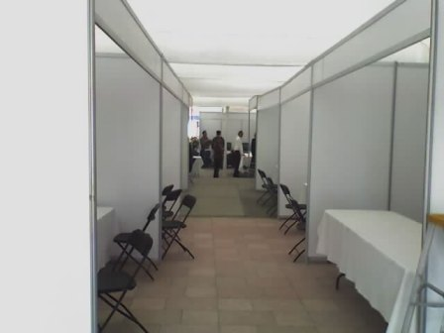
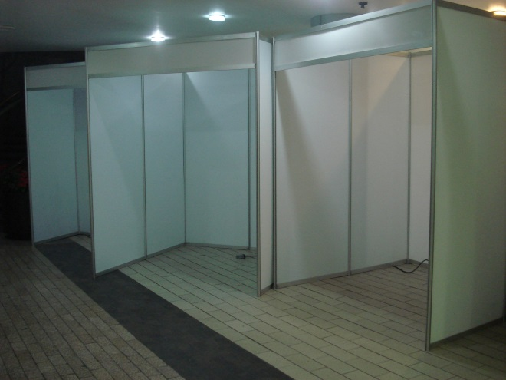
Logística en Xalapa
Stands
Para asegurar uniformidad y costo preferencial todas las Direcciones Generales de las áreas académicas contratarán con el mismo proveedor.
Cada Facultad asumirá el pago de stand y mobiliario (mesas y sillas), mismo que transferirán a la administración de cada Dirección de Área para realizar el pago al proveedor oportunamente.

Slide 11
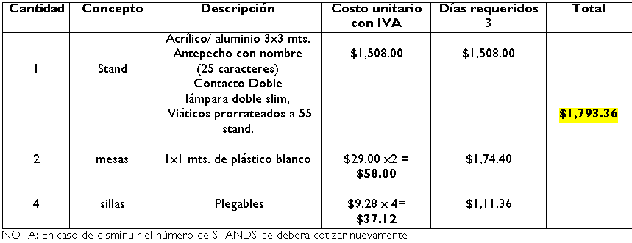
Logística en Xalapa
Costo por Stand:
Por el número de PE algunas Facultades rentarán más de un stand.
La información del proveedor y fechas de pago serán enviadas a las direcciones de Área.

